Slide 1
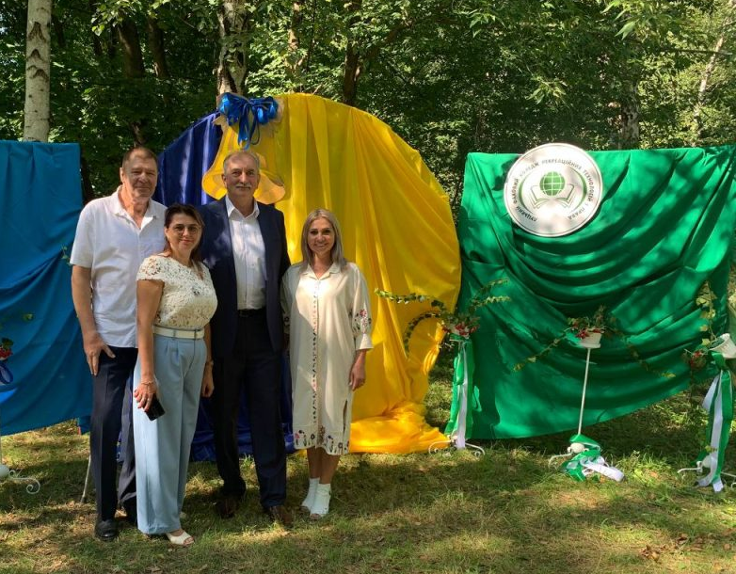
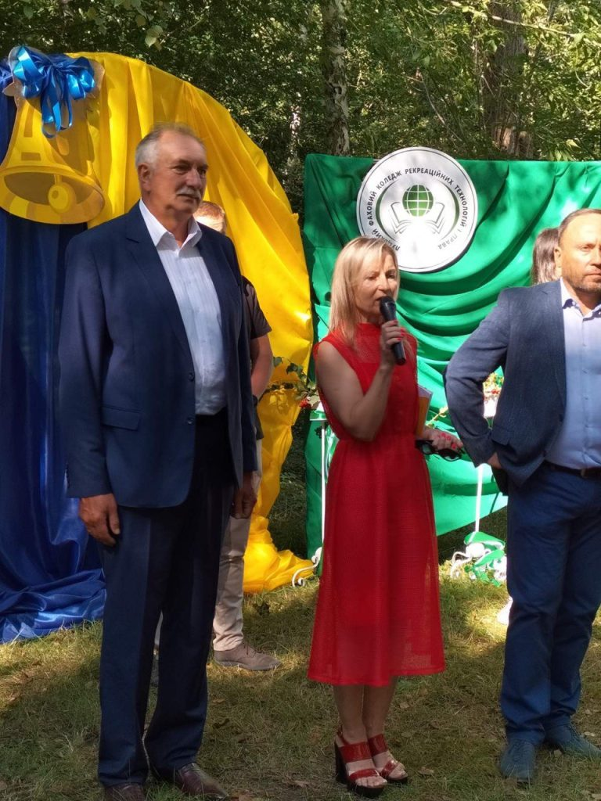
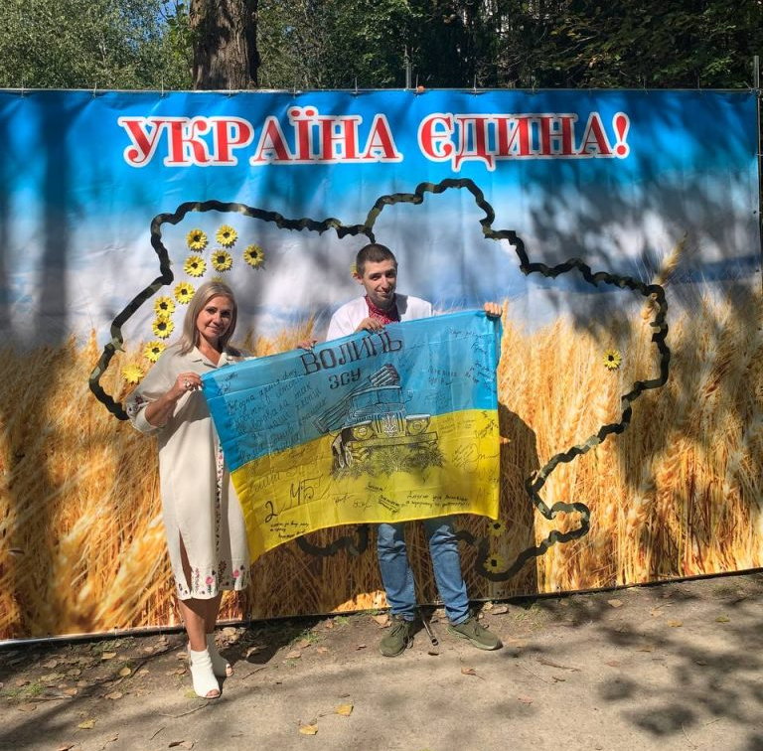
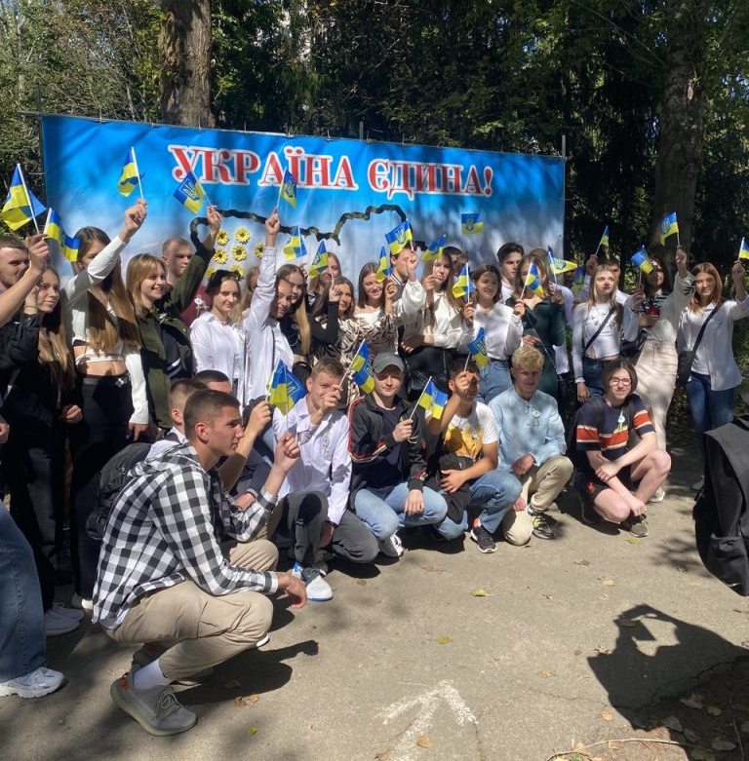
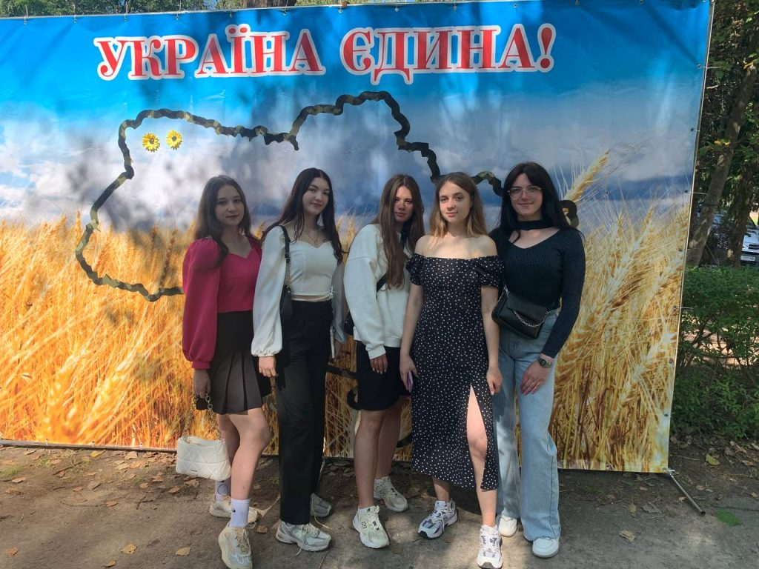
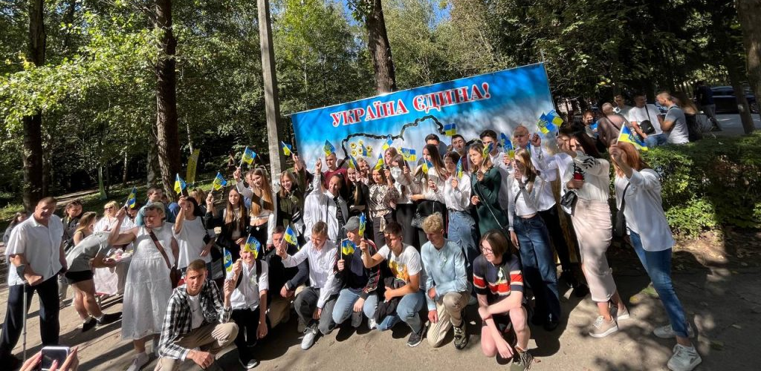
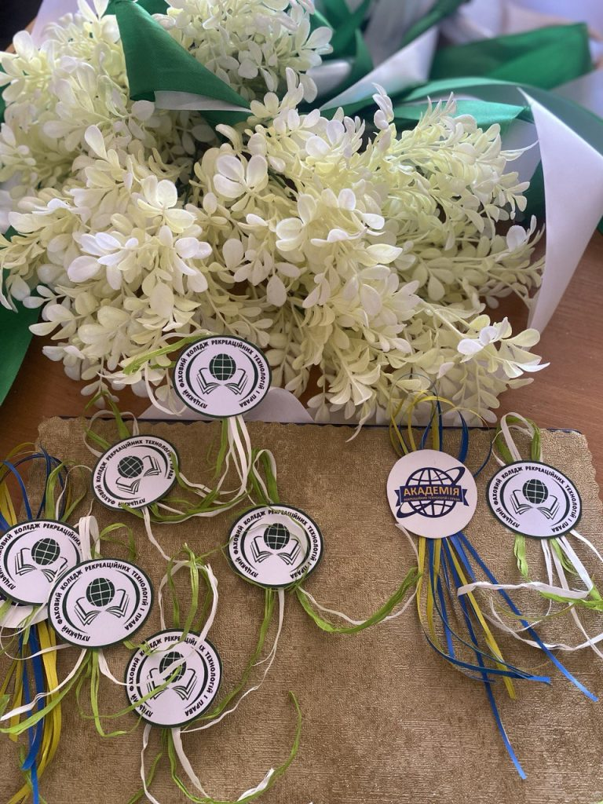
День знань

Slide 2
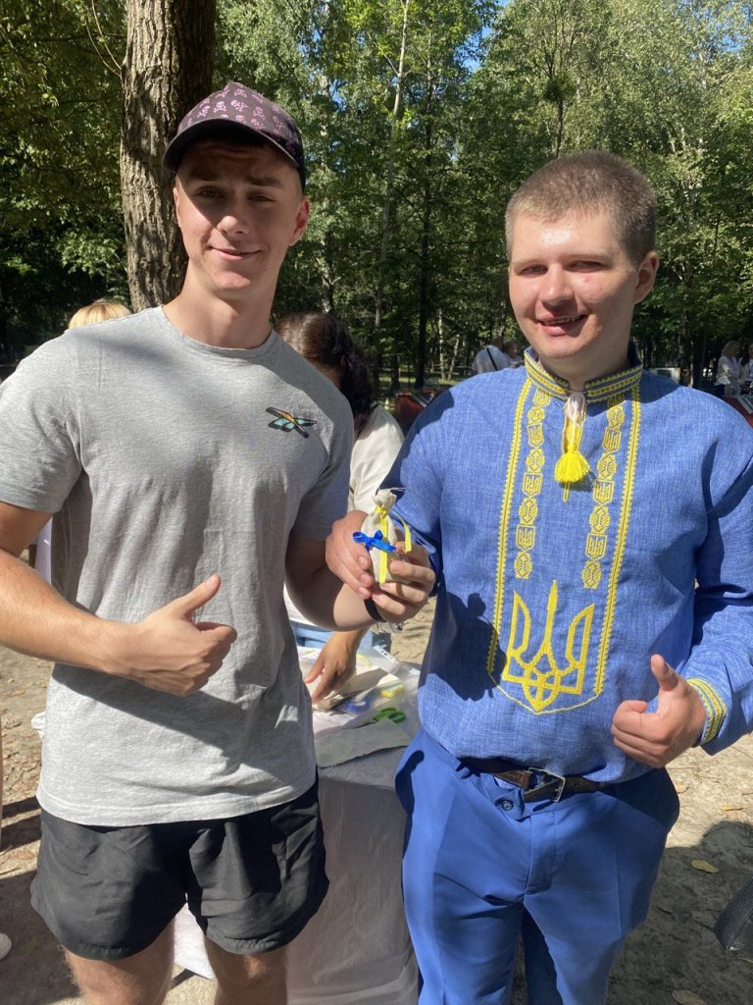
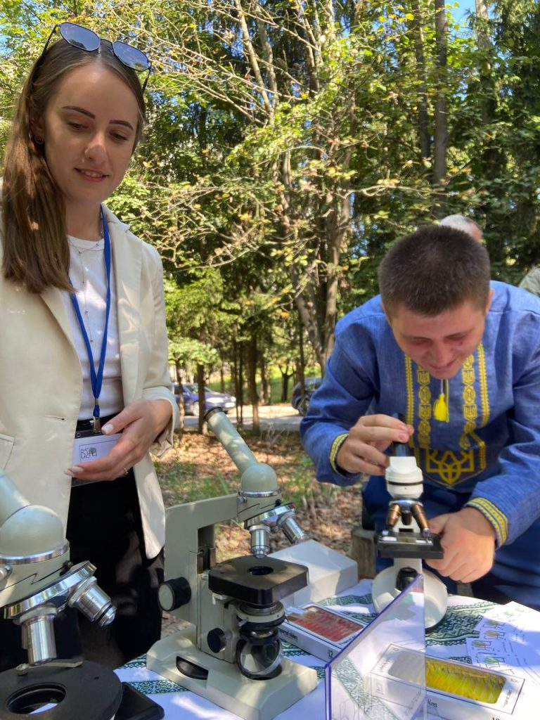
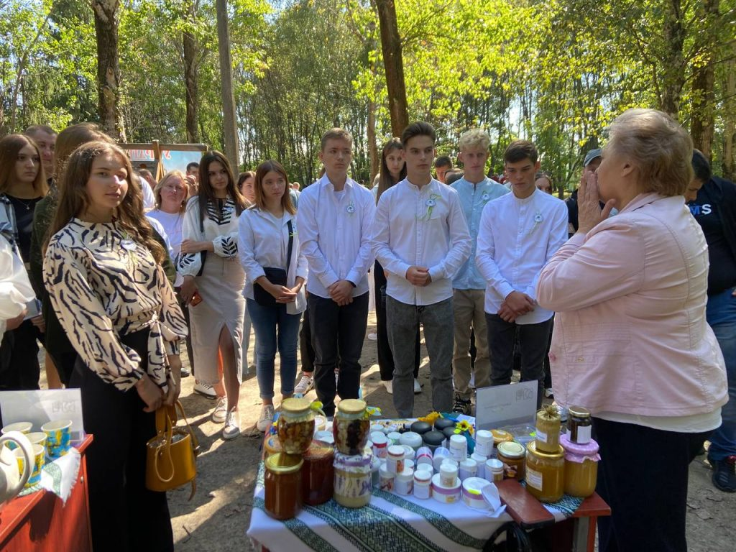
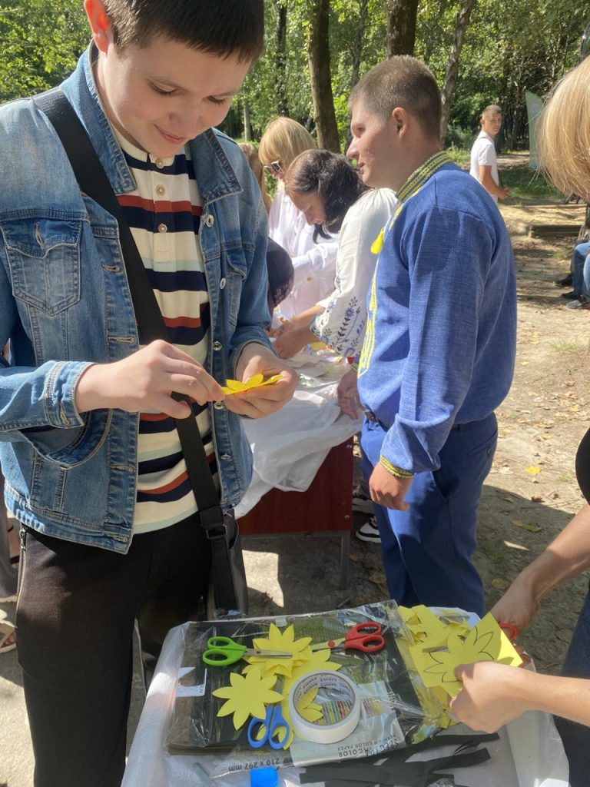
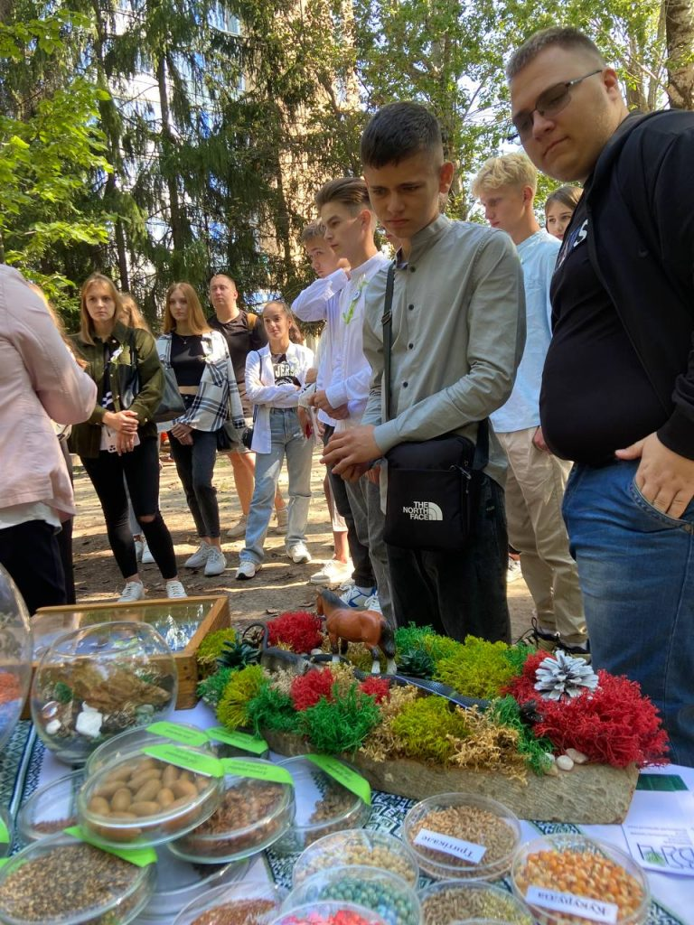
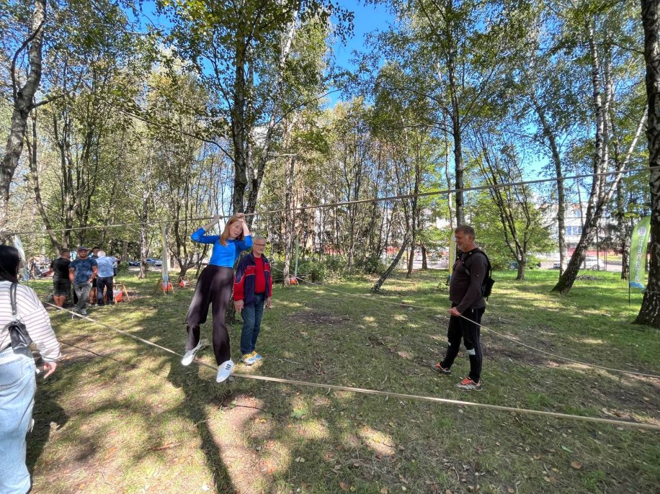
Мотиваційний пікнік

Slide 3
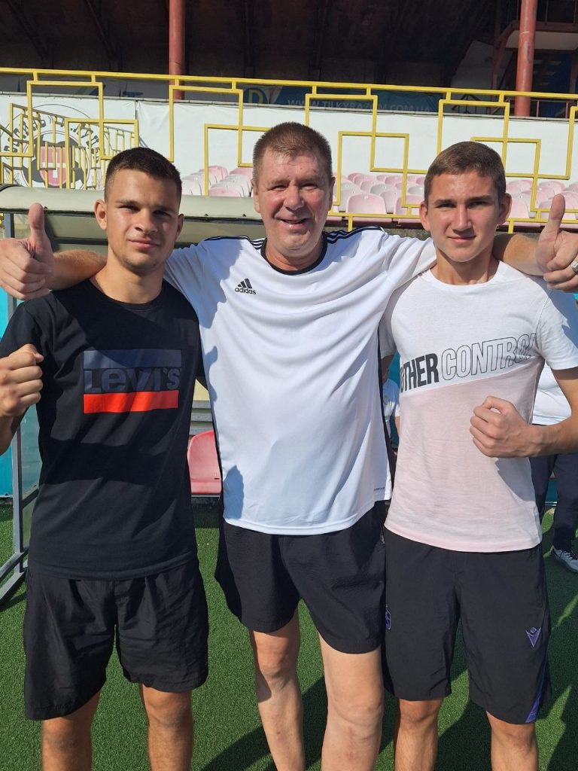
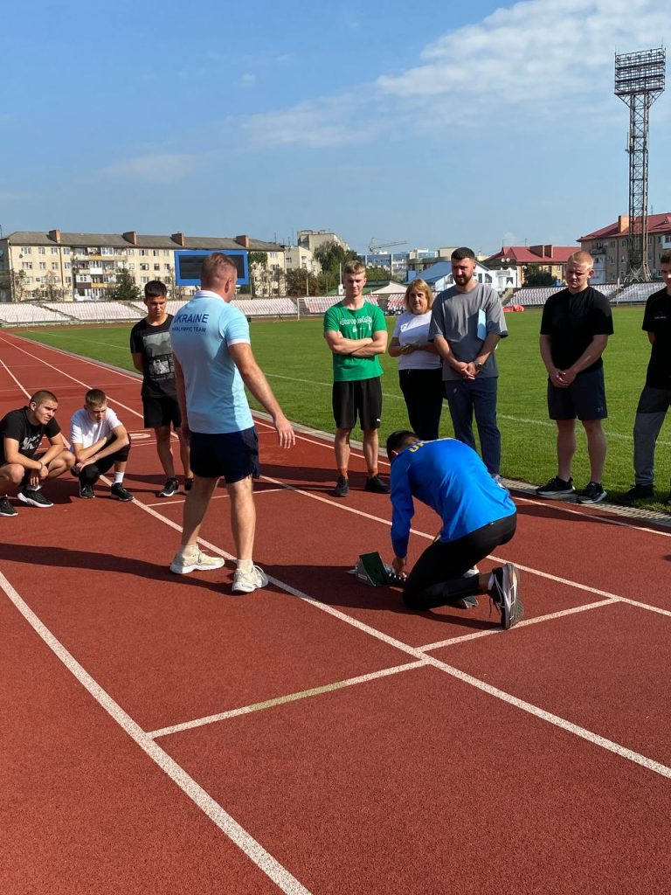
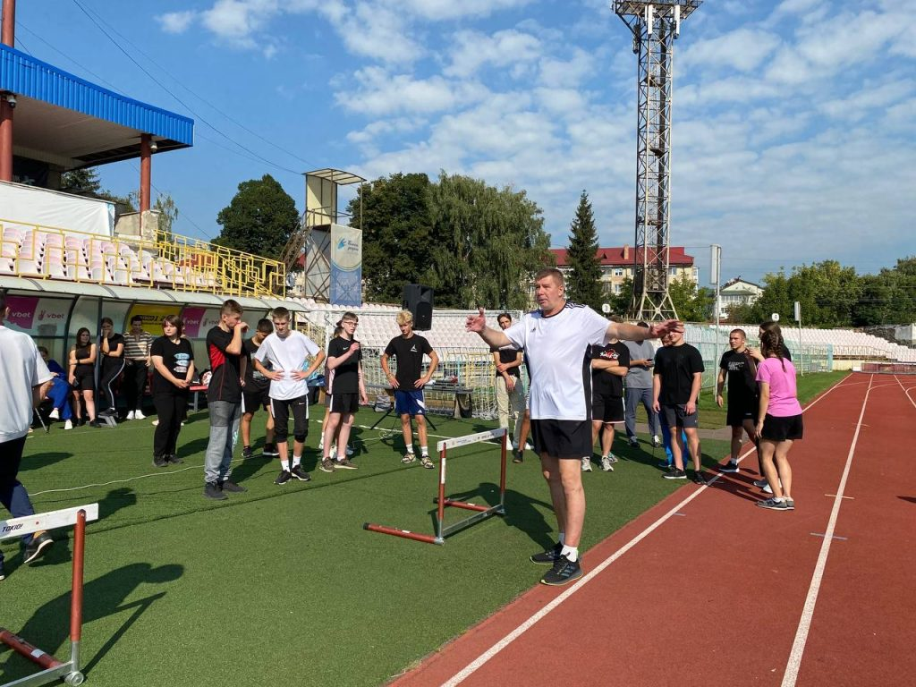
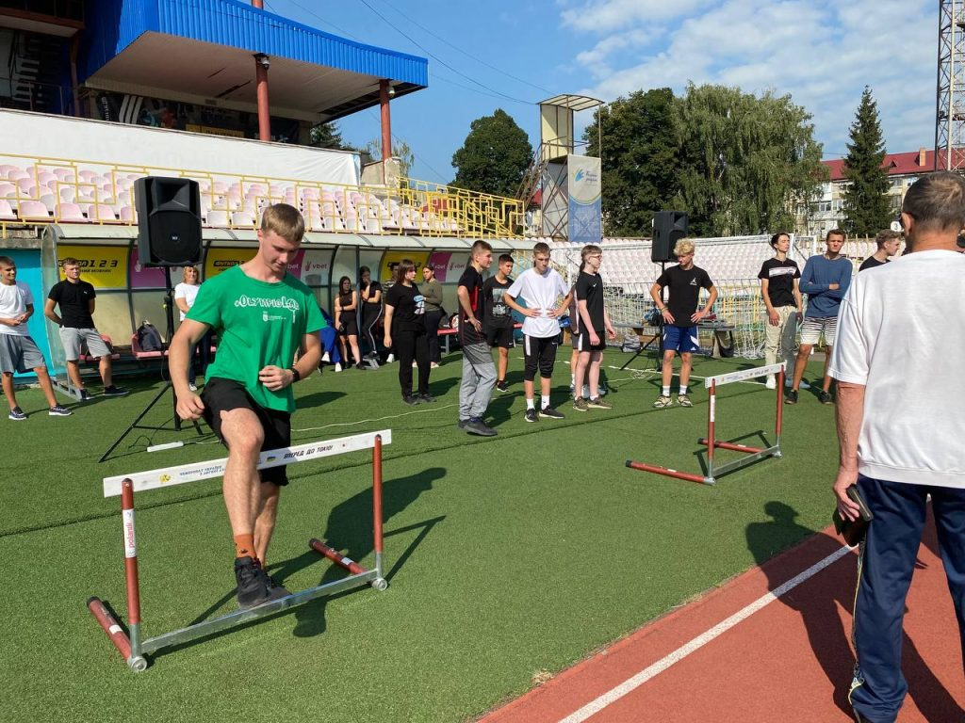
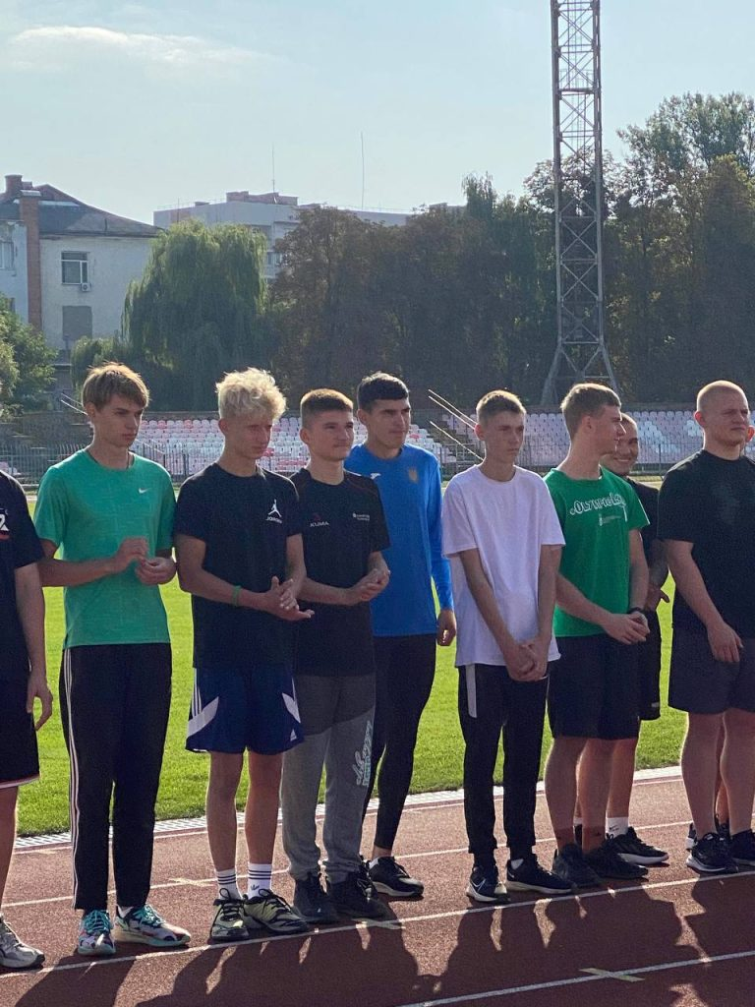
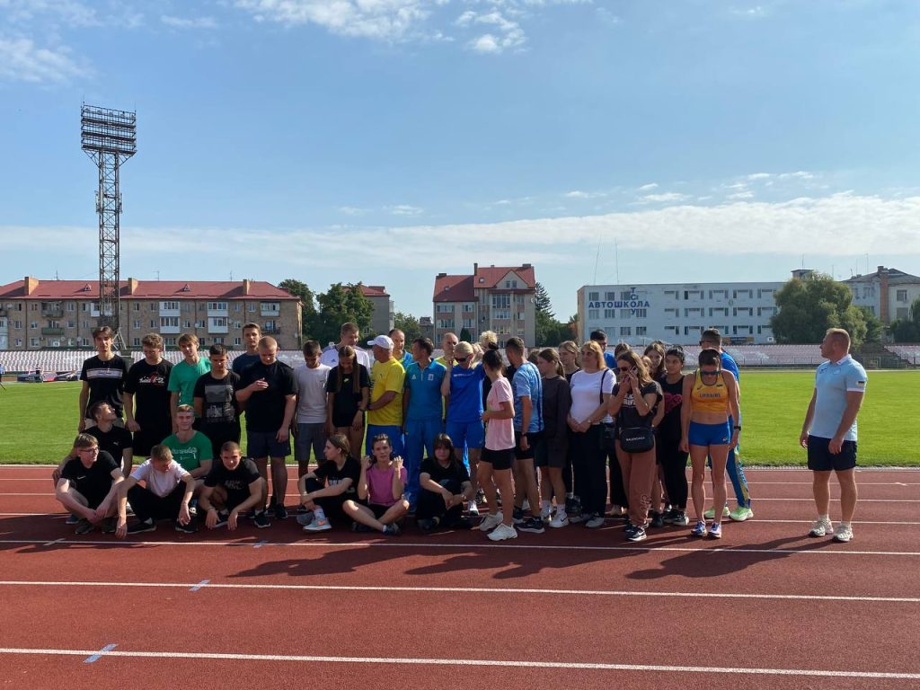
День фізичної культури і спорту

Slide 4
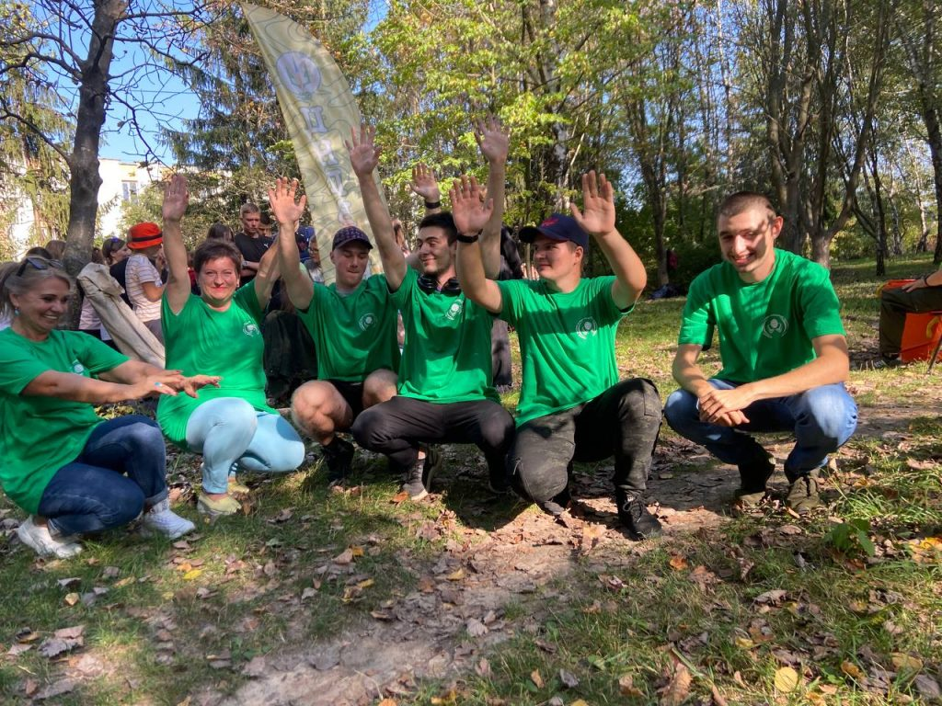
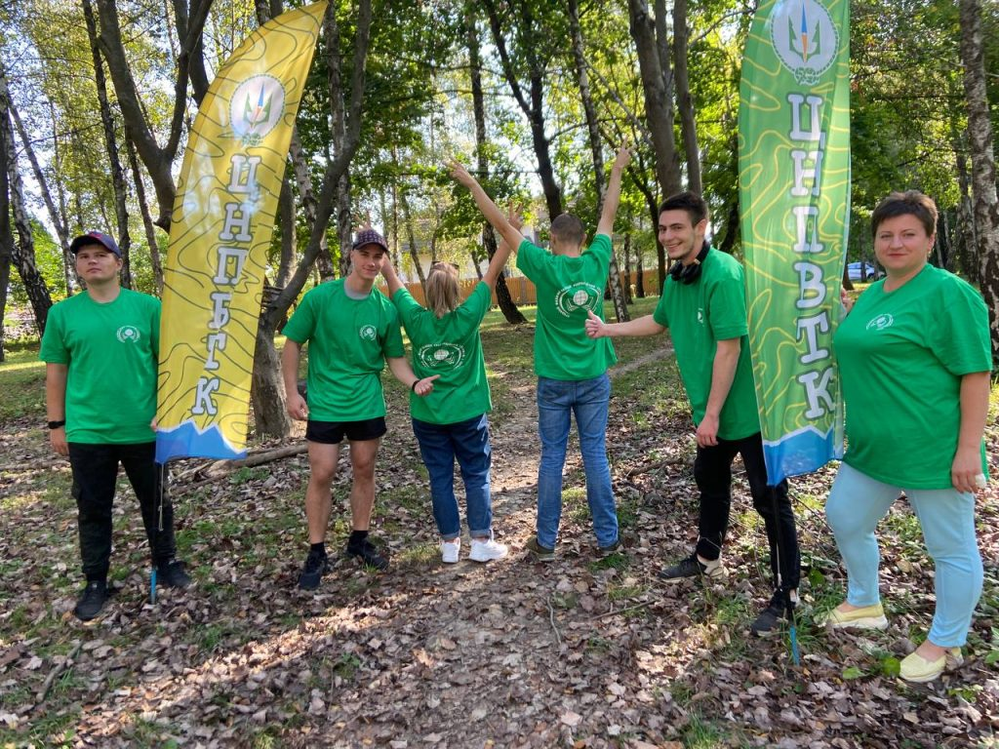
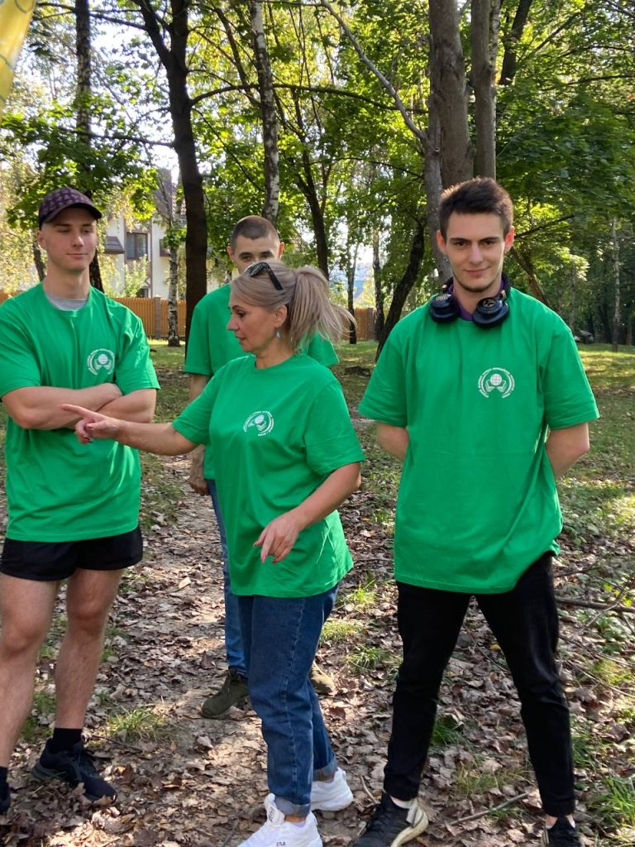
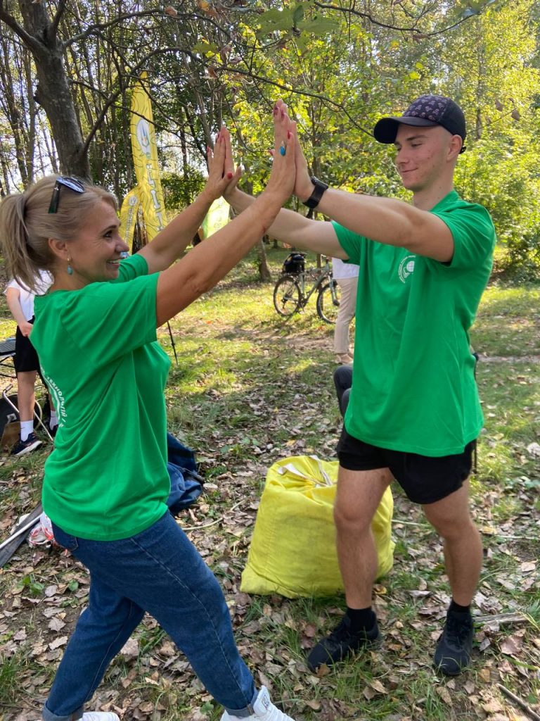
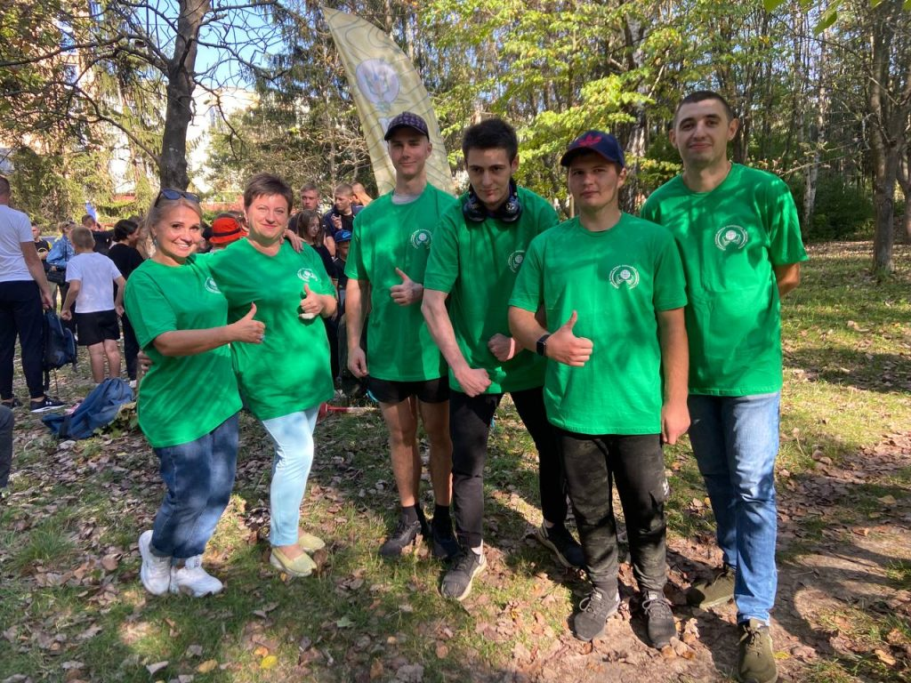
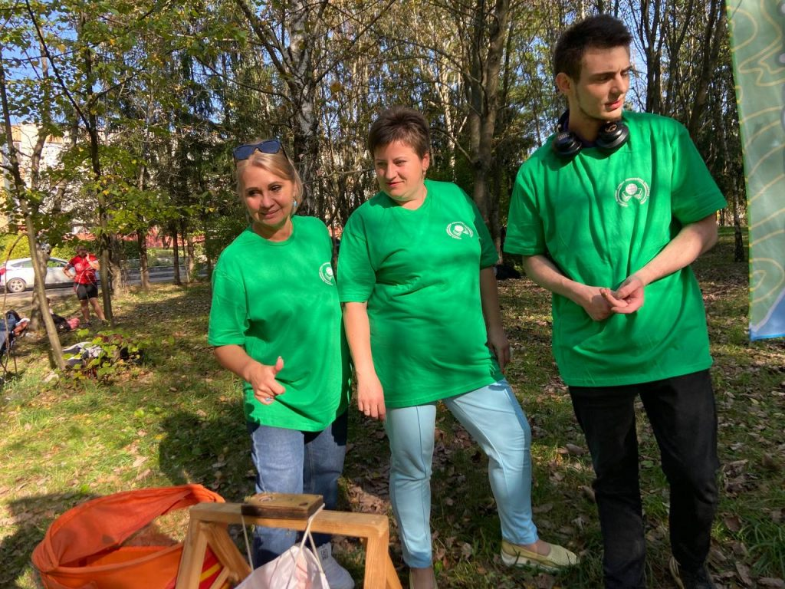
Всесвітній день туризму

Slide 5
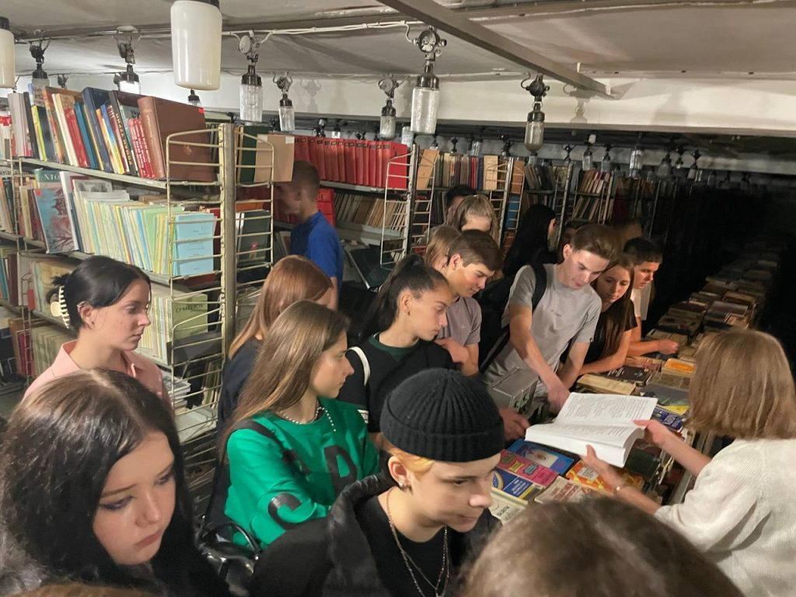
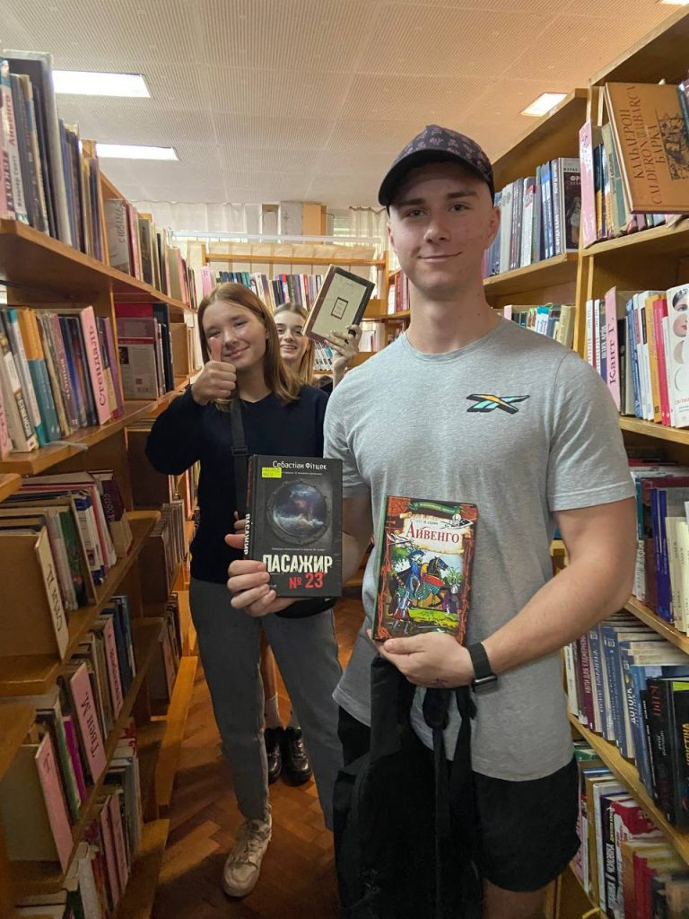
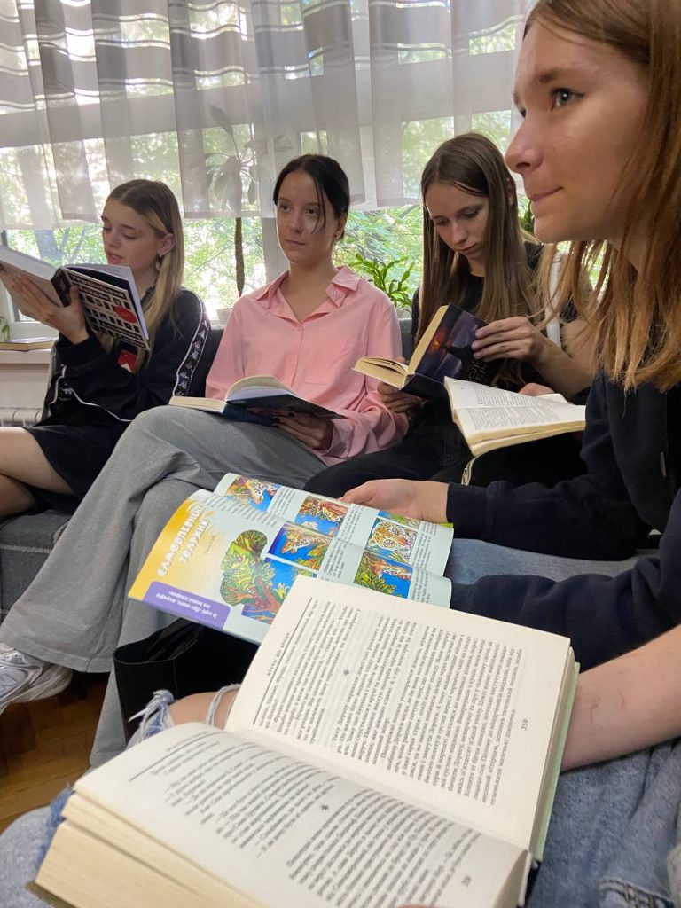
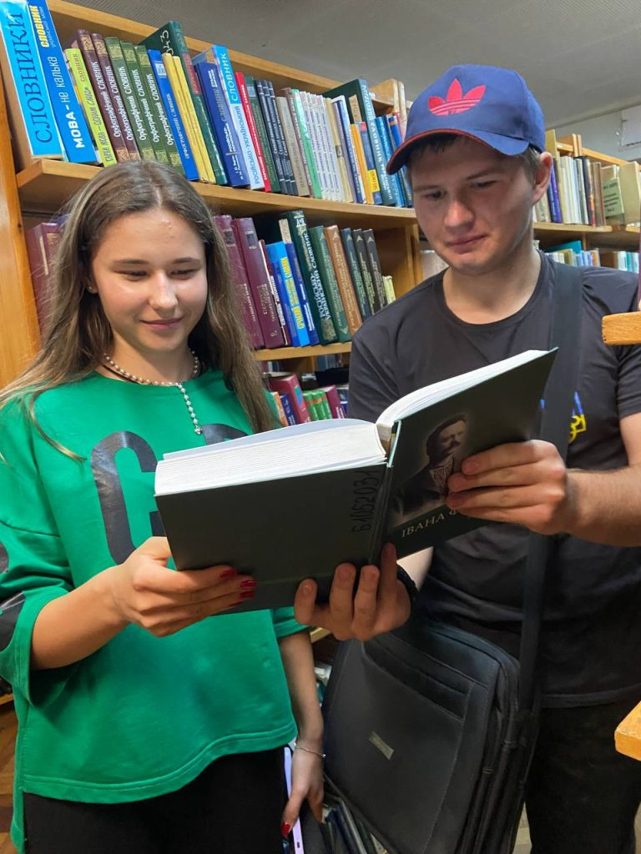
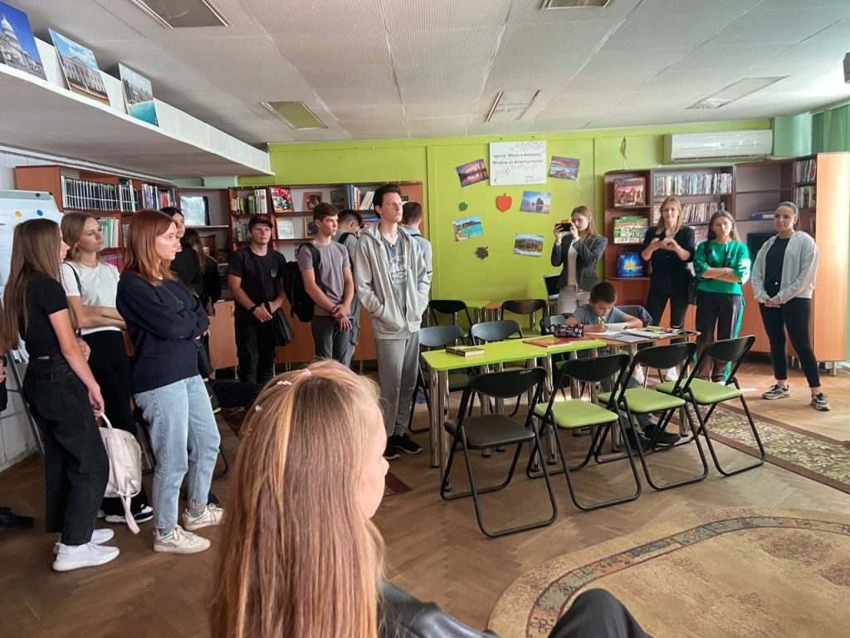
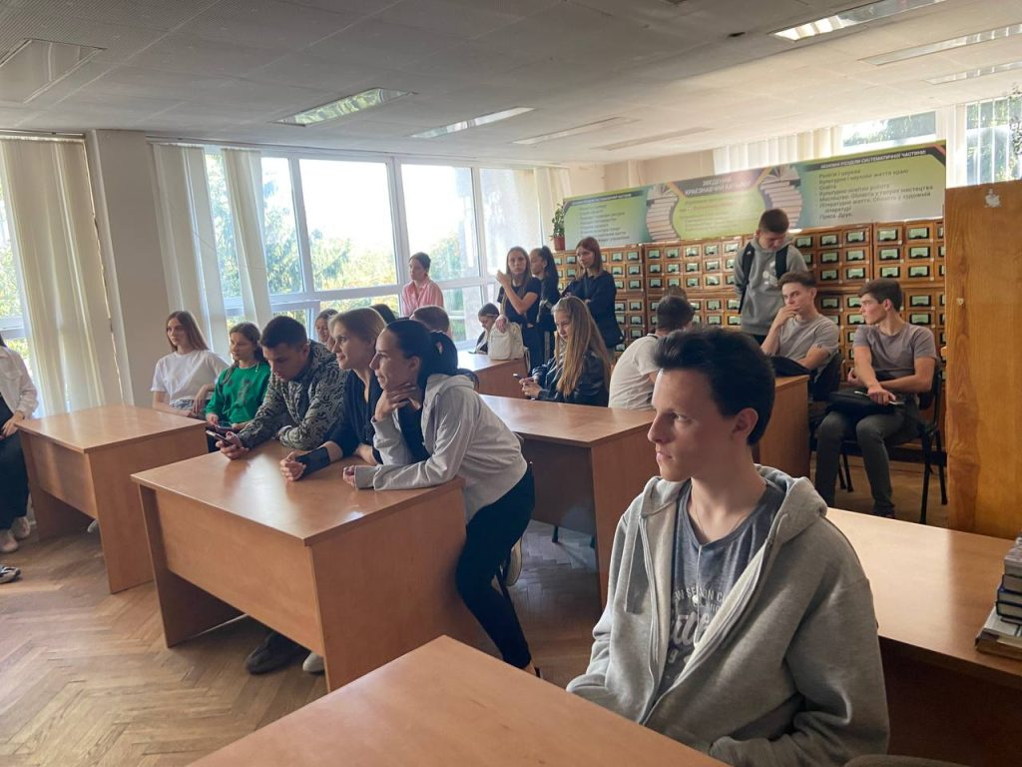
Бібліогостини «Місце зустрічі – бібліотека» імені Олени Пчілки

Slide 6
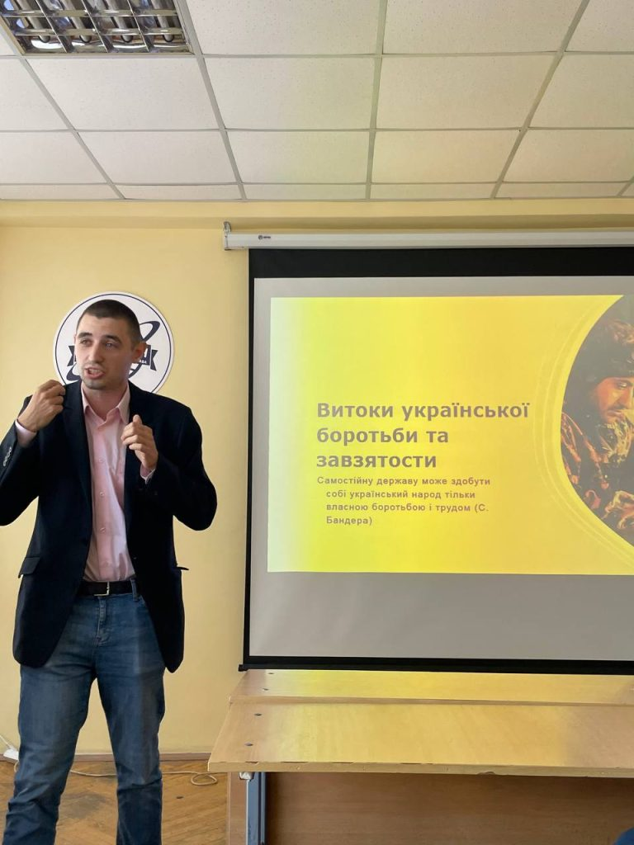
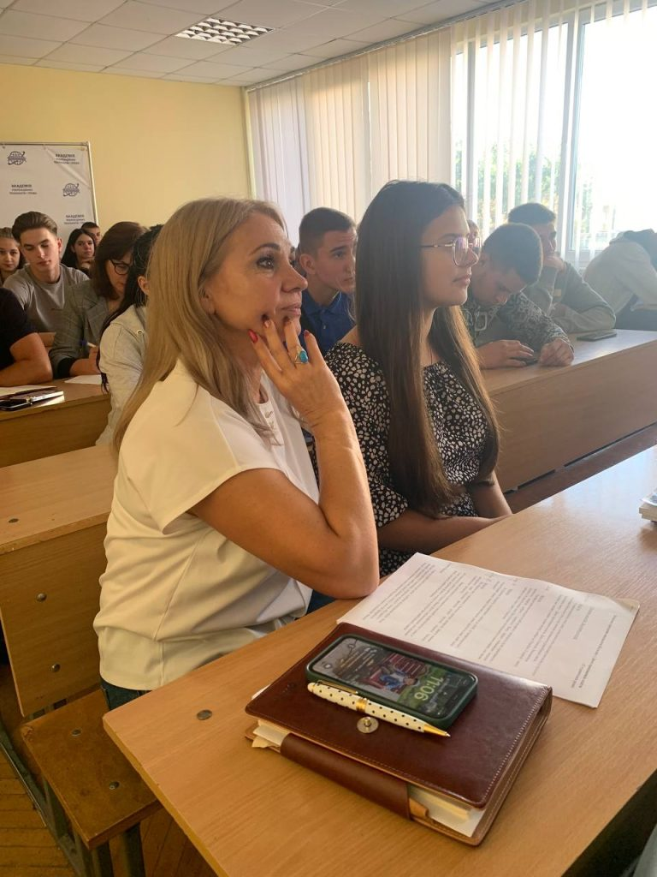
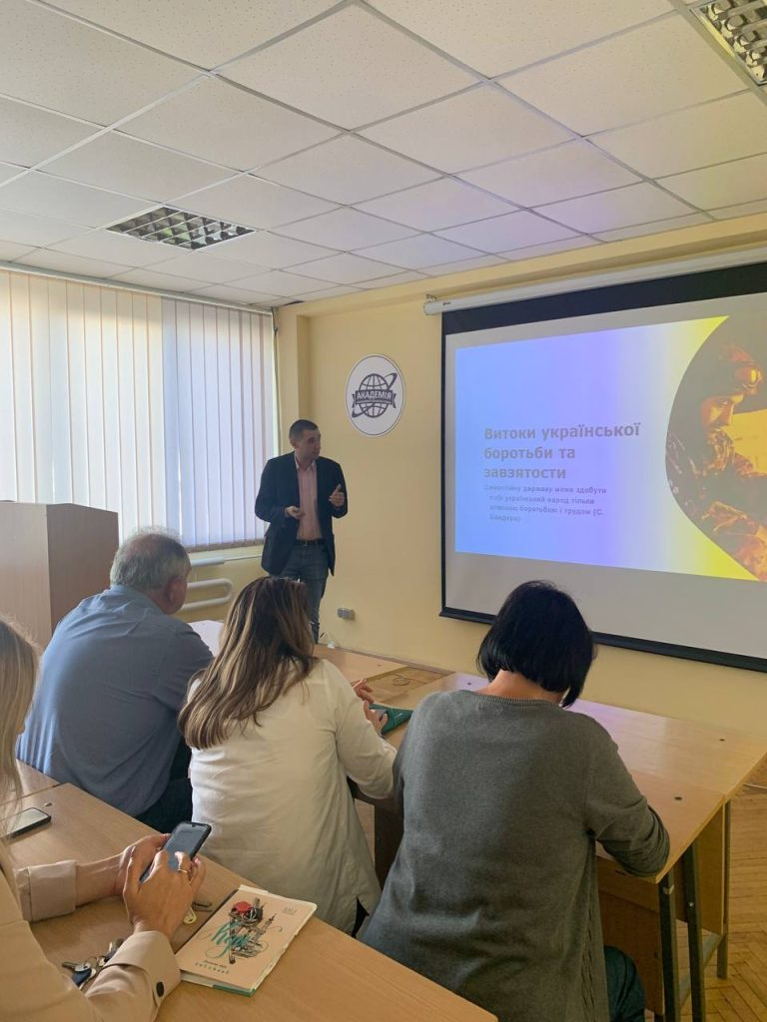
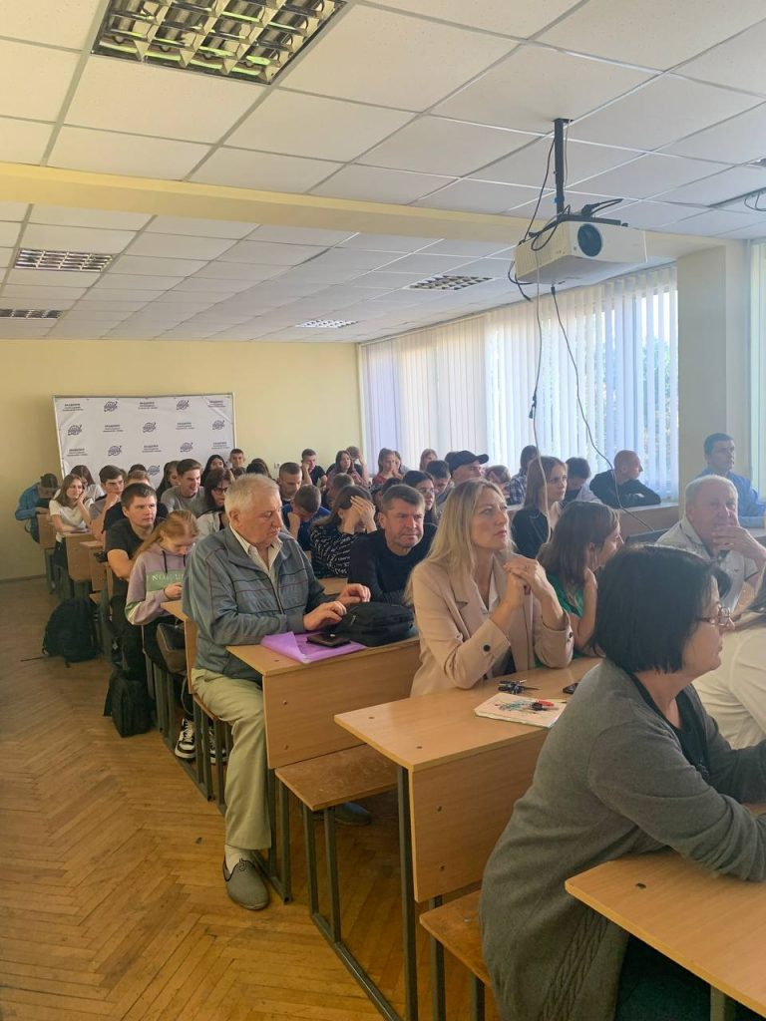
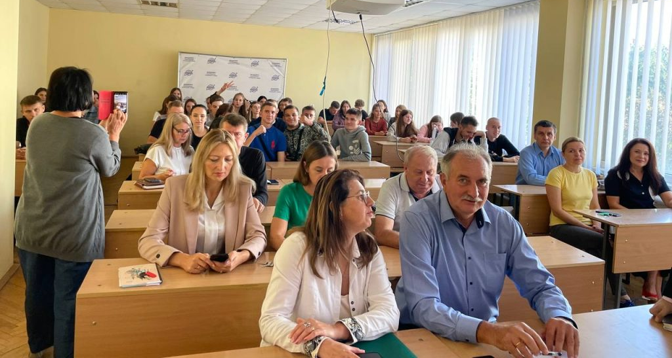
Відеолекторій «Витоки української боротьби і завзятості!»

Slide 7
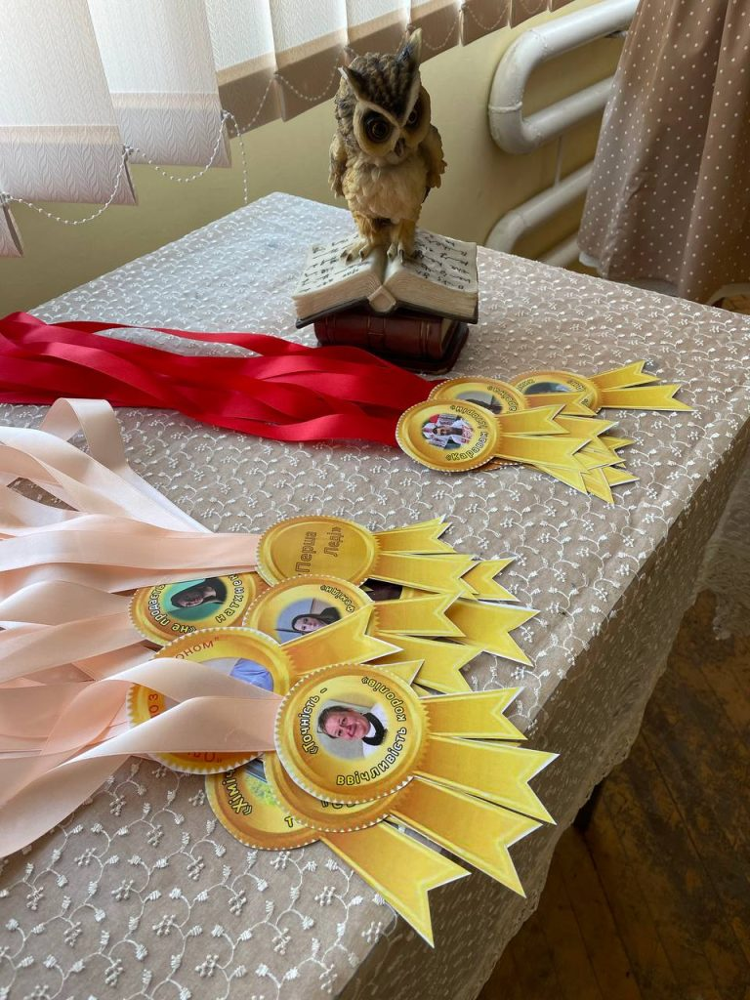
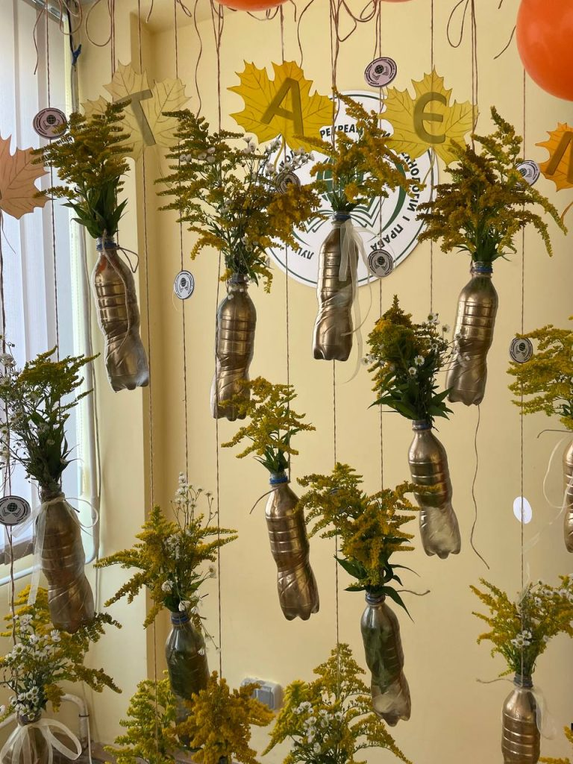
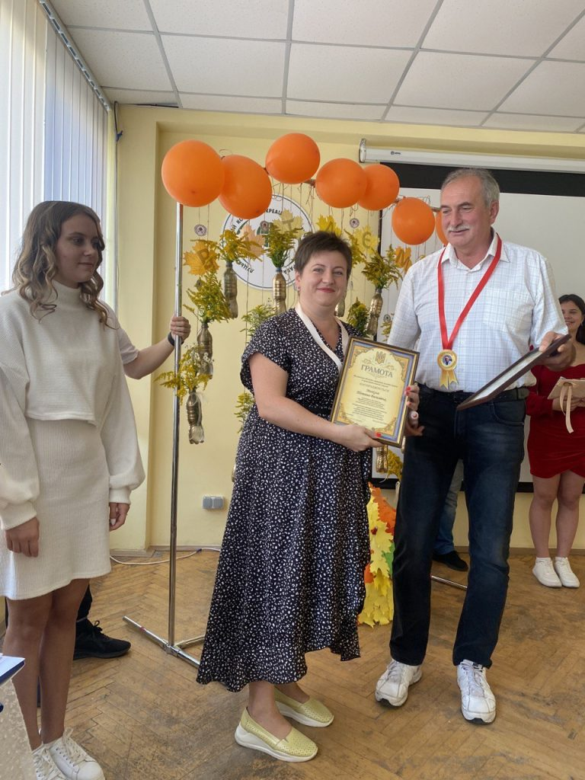
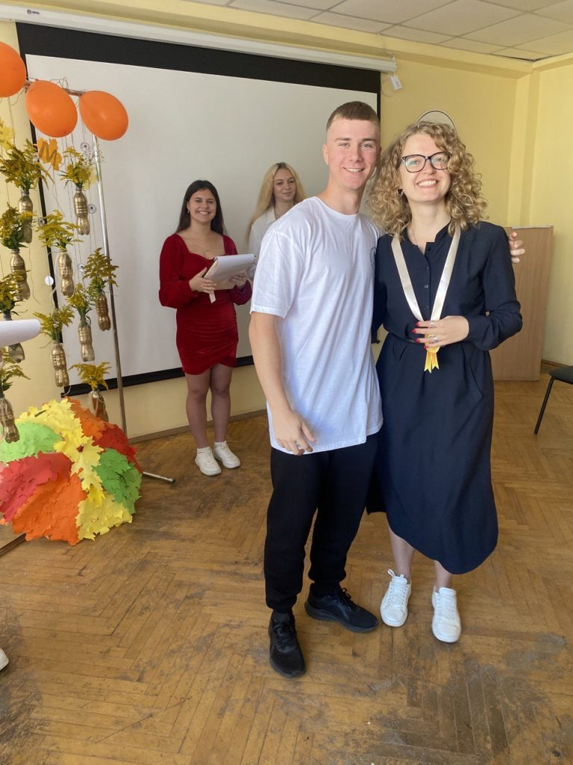
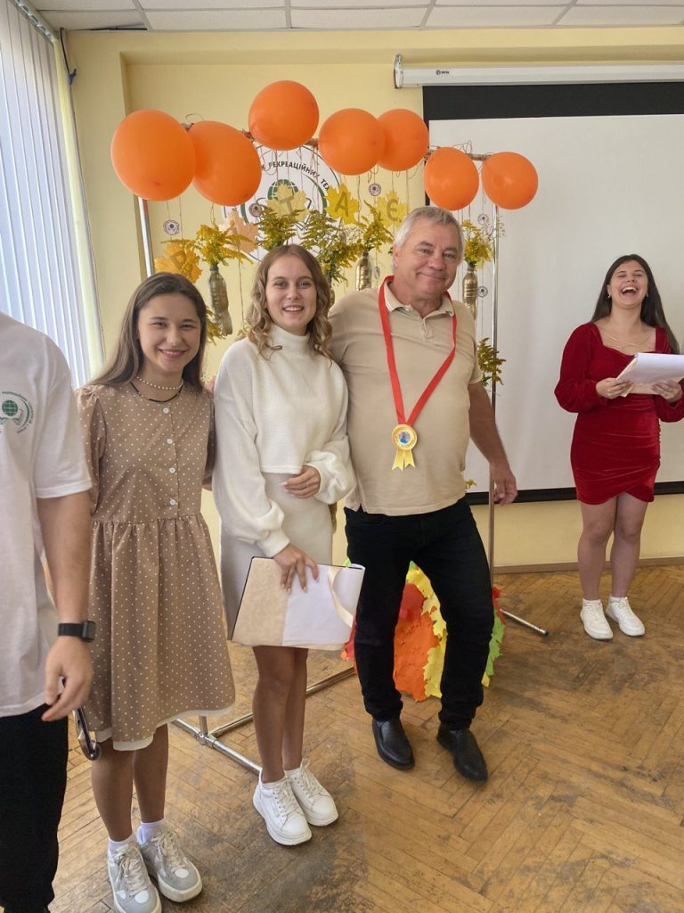
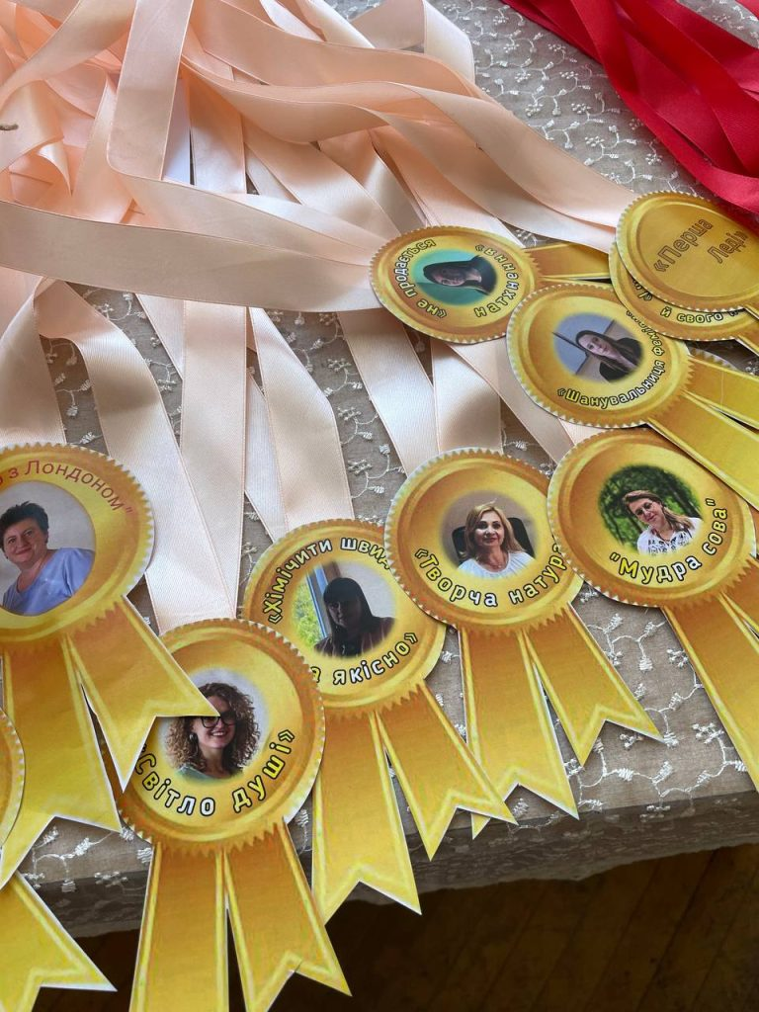
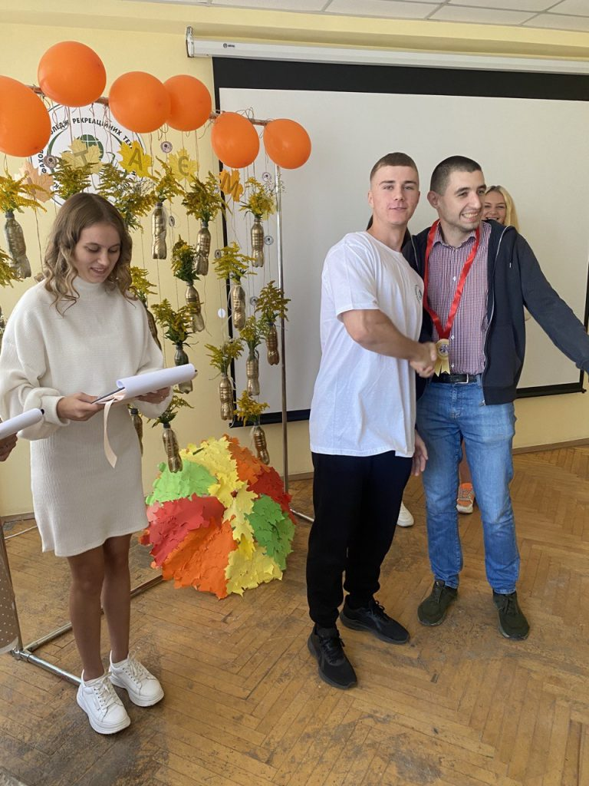
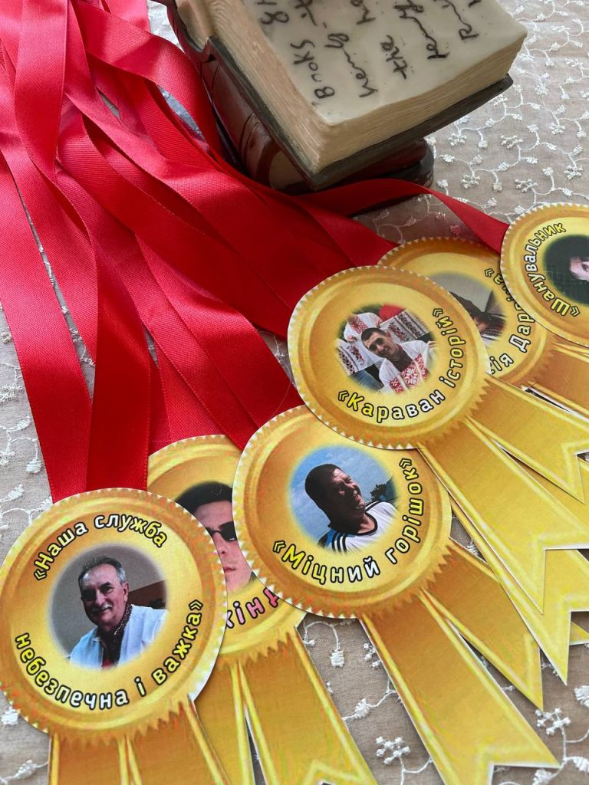
День працівників освіти

Slide 8
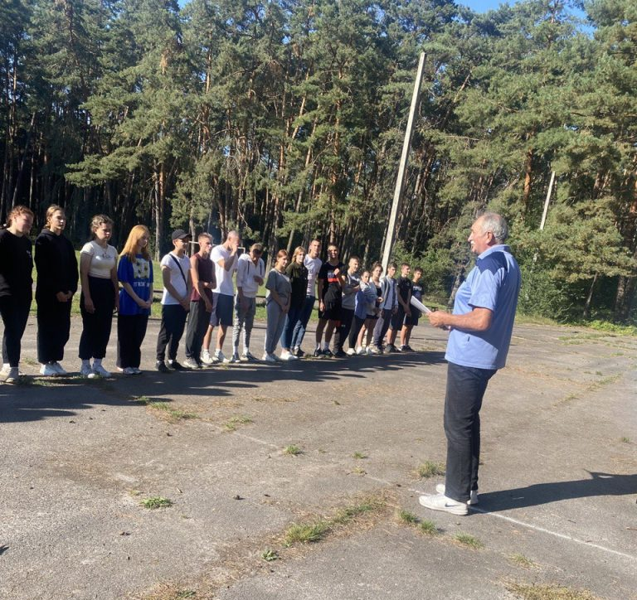
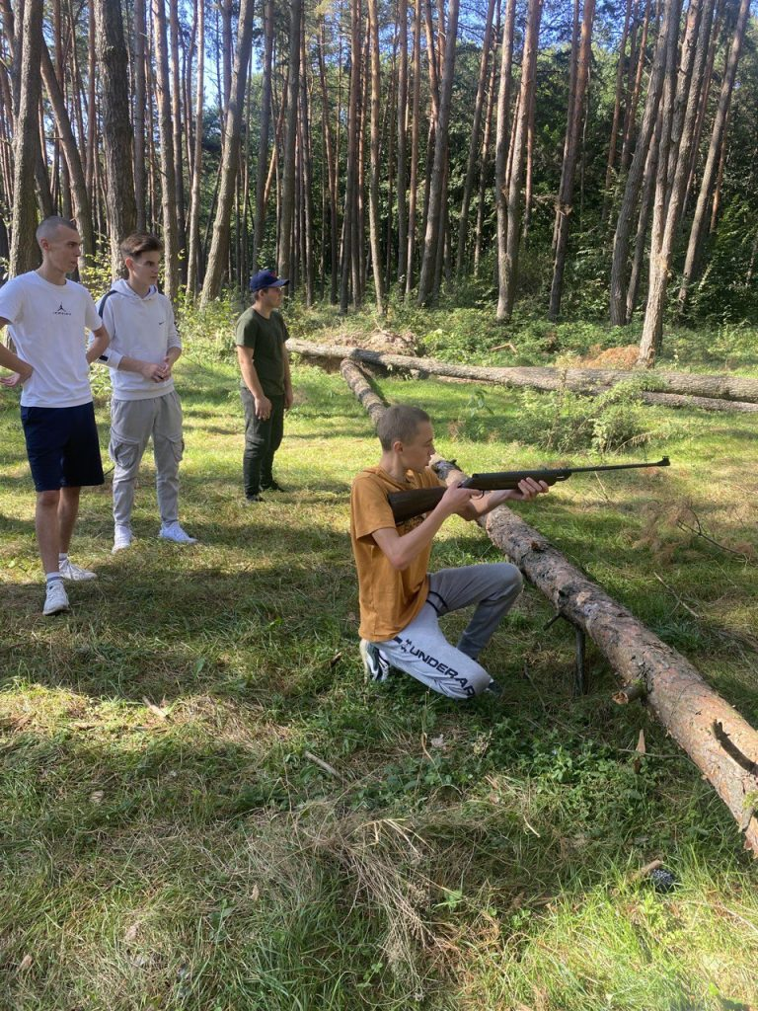
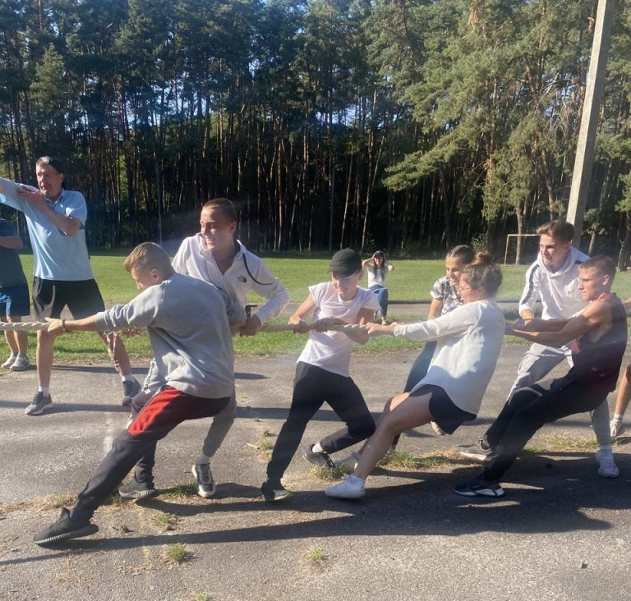
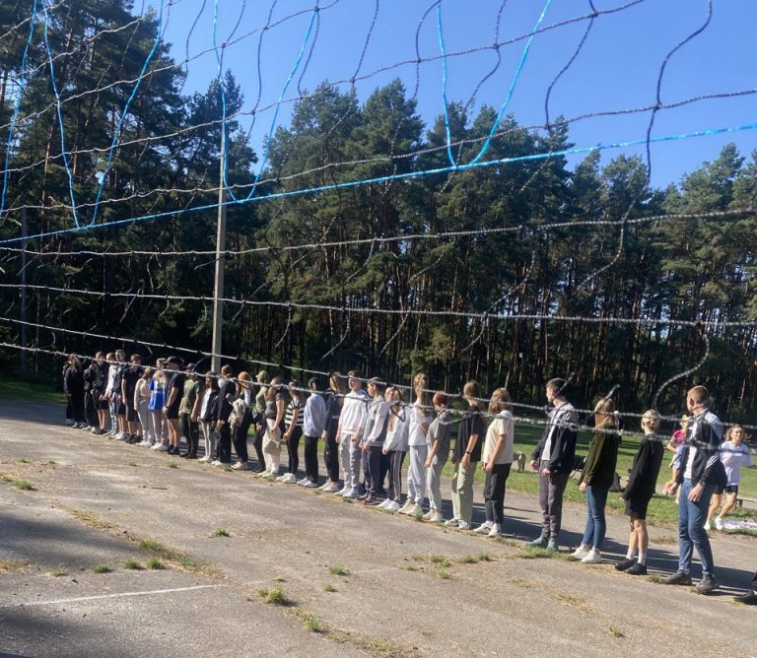
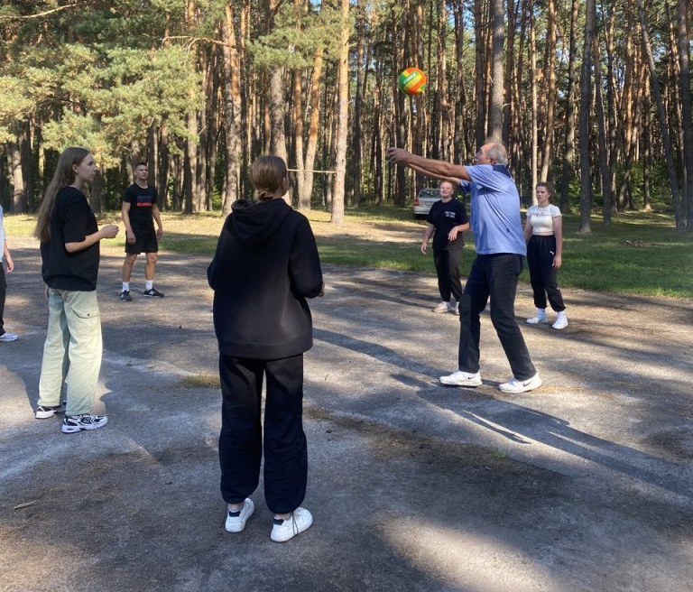
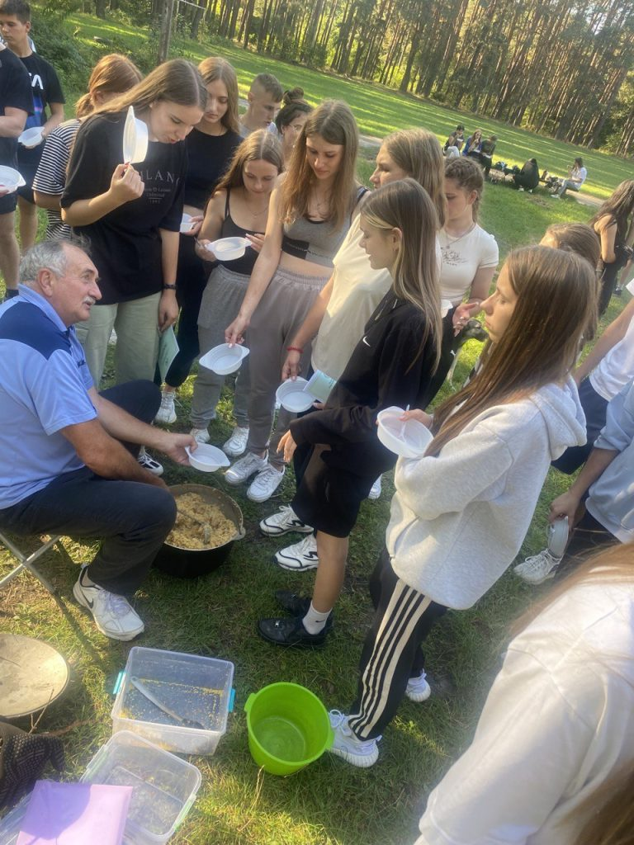
День здоров’я, присвячений Дню українського козацтва

Slide 9
Обласні змагання з легкої атлетики

Slide 10
День юриста України

Slide 11
«Захист прав і свобод людини: правові засади та проблеми реалізації» (Круглий стіл)

Slide 12
«На гостину до Любарта» (екскурсія вечірнім містом)

Slide 13
Олімпійський урок

Slide 14
МІЖНАРОДНИЙ ДЕНЬ МЕНТАЛЬНОГО ЗДОРОВʼЯ

Slide 15
Семінар-практикум з велосипедного туризму

Slide 16
Зустріч з представницею компанії «Algоos Study Woork and Trevel» Іриною Тайчук

Slide 17
Виготовлення окопних свічок

Slide 18
Всеукраїнський радіодиктант національної єдності

Slide 19
День української писемності та мови («Змагання юних словесників»)

Slide 20
Містичне свято All Hallows Evening ( культпохід на стрічку «Мстивий вчитель» )

Slide 21
Місячник кібербезпеки

Slide 22
День студента

Slide 23
Обласне методичне об’єднання викладачів суспільних дисциплін

Slide 24
Акціїя«16 днів проти насильства»

Slide 25
Катання на ковзанці «Снігова королева»

Slide 26
Співробітництво та взаємодія
Камінь-Каширська
районна рада
Волинський обласний
центр соціальних служб
КП санаторій матері і дитини
«Пролісок»
КП «Ківерцівська центральна
лікарня Ківерцівської міської ради
Горохівський ліцей №2
Ківерцівська міська рада

Slide 27
 | Мотиваційний пікнік | День фізичної культури і спорту | Всесвітній День туризму | Бібліогостини "Місце зустрічі - бібліотека" | Відеолекторій "Витоки української боротьби і завзятості" | День працівників освіти | День здоров'я, присвячений Дню українського козацтва | Обласні змагання з легкої атлетики | День юриста України | Круглий стіл "Захист прав і свобод людини…" | Екскурсія вечірнім містом "На гостину до Любарта" | Олімпійський урок | Міжнародний день ментального здоров'я | Семінар-практикум з велосипедного туризму | Зустріч з представницею компанії «Algоos Study Woork and Trevel» Іриною Тайчук | Виготовлення окопних свічок | Всеукраїнський радіодиктант національної єдності | День української писемності та мови | Містичне свято All Hallows Evening ( культпохід на стрічку «Мстивий вчитель» ) | Місячник кібербезпеки | День студента. Розважально-пізнавальна гра "Хто зверху?" | Обласне методичне об’єднання викладачів суспільних дисциплін | Акціїя«16 днів проти насильства» | Катання на ковзанці «Снігова королева»
О.Павлюк | 1 |  |  |  |  |  | 1 |  |  |  | 1 |  |  |  |  | 1 |  |  | 1
А.Тарасюк | 1 |  |  |  |  | 1 |  |  |  |  |  |  | 1 |  |  |  | 1 |  |  |  |  | 1
Н.Павловіч | 1 |  | 1 |  |  | 1 | 1 |  |  |  |  |  |  |  |  | 1 | 1 |  |  | 1 | 1 | 1
Т. Мажула | 1 |  | 1 |  |  |  | 1 |  |  |  |  | 1 |  |  |  | 1 | 1 |  |  | 1
В Юровчик | 1 |  |  | 1 |  |  |  |  |  |  |  |  |  |  |  | 1 | 1
А.Крот | 1 | 1 |  |  |  |  | 1 | 1 |  |  |  | 1 |  |  |  |  |  |  |  |  |  |  |  | 1
В.Тесунов | 1 | 1 |  |  |  |  | 1 | 1 |  |  |  | 1 |  |  |  |  | 1
А Зубчик | 1 |  | 1 | 1 |  |  |  |  |  |  |  |  |  |  |  |  |  | 1
В.Старко
Є Распопов | 1 |  | 1 |  | 1 |  |  |  |  |  |  | 1 |  |  |  |  | 1 |  |  |  | 1 | 1
Б Сачук |  |  |  |  |  |  |  |  | 1 |  |  |  |  |  |  |  |  |  |  |  |  | 1

